Slide 1
Проект Игра «Змейка»
Цель - создать игру на языке Java

Slide 2

Вывод окна игры
public class SnakeGame { public static void main(String[] args){ GameFrame frame = new GameFrame();
Cвойства окна:
public class GameFrame extends JFrame { GameFrame() {
Создание панели GamePanel panel = new GamePanel(); this.add(panel);
Подпись окна this.setTitle("Змейка");

Slide 3
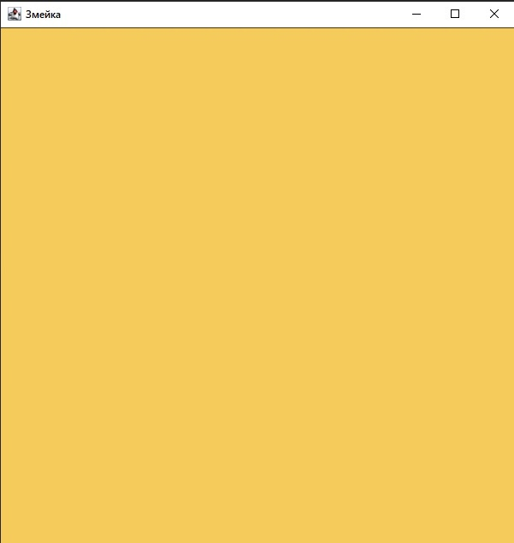
Класс Panel()
Свойства:
this.setPreferredSize(new Dimension(SCREEN_WEIGTH, SCREEN_HEIGHT + 100));// Размер панели this.setBackground(new Color(245, 204, 91)); // Цвет фона this.setFocusable(true); //Фокусировка this.addKeyListener(new MyKeyAdapter()); // Вызов метода управления

Slide 4
Метод startGame
Вызов метода отрисовки нового яблока:
newApple(); running = true;
Задание игрового таймера: timer = new Timer(DELAY, this); timer.start();

Slide 5
Метод paintComponent()
public void paintComponent(Graphics g) {
Метод paintComponent является родительным для draw(g) super.paintComponent(g); draw(g);

Slide 6
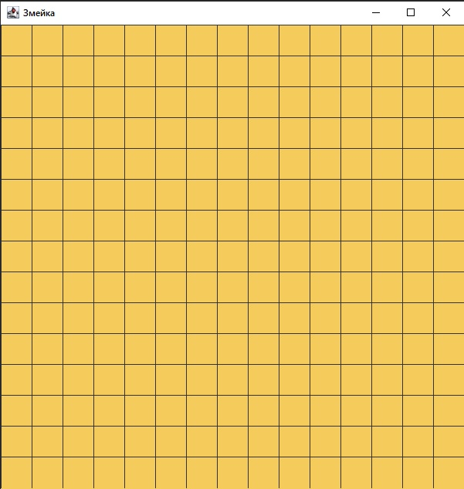
Метод draw(g)
Сетка игрового поля
for (int i = 0; i < (SCREEN_HEIGHT) / UNIT_SIZE; i++) { g.drawLine(i * UNIT_SIZE, 0, i * UNIT_SIZE, SCREEN_HEIGHT); g.drawLine(0, i * UNIT_SIZE, SCREEN_WEIGTH, i * UNIT_SIZE);

Slide 7
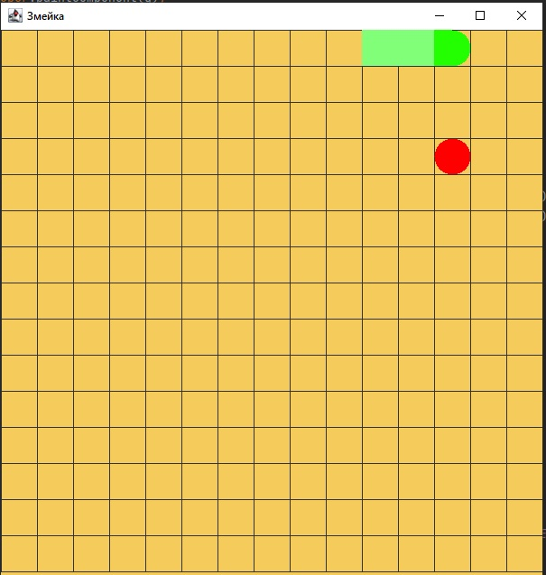
Яблоко:
g.setColor(Color.red); g.fillOval(appleX, appleY, UNIT_SIZE, UNIT_SIZE);
Змейка:
for (int i = 0; i < bodyParts; i++) {
Вывод головы змейки: if (i == 0) { g.setColor(new Color(35, 255, 0)); g.fillOval(x[i], y[i], UNIT_SIZE, UNIT_SIZE);

Slide 8
Условия положения головы относительно первой части тела:
if (x[0] > x[1]) { g.fillRect(x[i], y[i], UNIT_SIZE - 20, UNIT_SIZE); } if (x[1] > x[0]) { g.fillRect(x[0] + 20, y[0], UNIT_SIZE / 2, UNIT_SIZE); } if (y[0] > y[1]) { g.fillRect(x[i], y[i], UNIT_SIZE, UNIT_SIZE - 20); } if (y[1] > y[0]) { g.fillRect(x[0], y[0] + 20, UNIT_SIZE, UNIT_SIZE / 2); } } else {
Вывод тела змейки: g.setColor(new Color(130, 255, 121)); g.fillRect(x[i], y[i], UNIT_SIZE, UNIT_SIZE);

Slide 9

Вывод счетчика яблок
g.setColor(Color.blue); //цвет текста g.setFont(new Font("Segoe print", Font.ITALIC + Font.BOLD, SCREEN_WEIGTH / 10));
Segoe print – стиль шрифта
Font.ITALIC – курсивный шрифт
Font.BOLD – жирный шрифт
SCREEN_WEIGTH / 10 – высота шрифта
FontMetrics metrics = getFontMetrics(g.getFont()); // длина надписи
g.drawString("Счет" + applesEaten, (SCREEN_WEIGTH - metrics.stringWidth("Счет" + applesEaten)) / 2, SCREEN_HEIGHT + 60);

Slide 10
Вызов метода gameOver(g)
If (running){
Сетка игрового поля
Яблоко
Змейка
} else { gameOver(g);

Slide 11
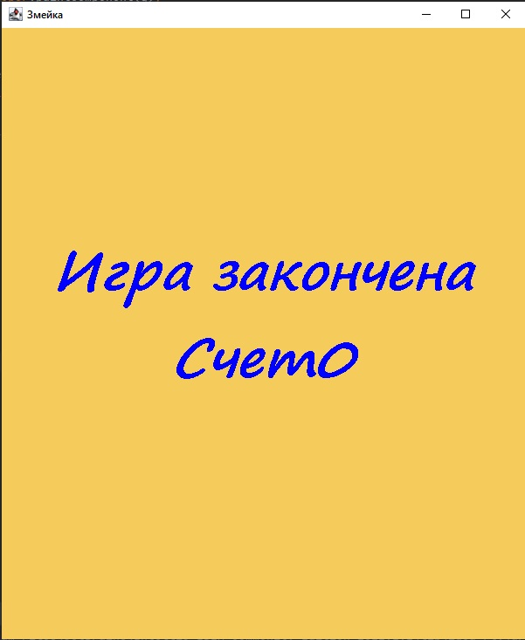
Метод gameOver()
public void gameOver(Graphics g) { g.setColor(Color.blue); g.setFont(new Font("Segoe print", Font.ITALIC + Font.BOLD, SCREEN_WEIGTH / 10)); FontMetrics metrics = getFontMetrics(g.getFont()); g.drawString("Игра закончена", (SCREEN_WEIGTH - metrics.stringWidth("Игра закончена")) / 2, SCREEN_HEIGHT / 2); g.setColor(Color.blue); g.setFont(new Font("Segoe print", Font.ITALIC + Font.BOLD, SCREEN_WEIGTH / 10)); FontMetrics metrics1 = getFontMetrics(g.getFont()); g.drawString("Счет" + applesEaten, (SCREEN_WEIGTH - metrics1.stringWidth("Счет" + applesEaten)) / 2, SCREEN_HEIGHT - 200);

Slide 12
Создание нового яблока
Метод newApple()
public void newApple() { appleX = random.nextInt((int) (SCREEN_WEIGTH / UNIT_SIZE)) * UNIT_SIZE; appleY = random.nextInt((int) (SCREEN_HEIGHT / UNIT_SIZE)) * UNIT_SIZE; }

Slide 13
Метод перемещения змейки move()
public void move() { for (int i = bodyParts; i > 0; i--) { x[i] = x[i - 1]; y[i] = y[i - 1]; } switch (direction) { case 'U': y[0] = y[0] - UNIT_SIZE; break; case 'D': y[0] = y[0] + UNIT_SIZE; break; case 'L': x[0] = x[0] - UNIT_SIZE; break; case 'R': x[0] = x[0] + UNIT_SIZE; break;

Slide 14
Класс управления змейкой
public class MyKeyAdapter extends KeyAdapter {
public void keyPressed(KeyEvent e) {// метод нажатия кнопок switch (e.getKeyCode()) {
Метод e.getKeyCode() возвращает виртуальный код клавиши
//Движение влево case KeyEvent.VK_LEFT: if (direction != 'R') { direction = 'L'; } break;
//Движение вправо case KeyEvent.VK_RIGHT: if (direction != 'L') { direction = 'R'; } break;
//Движение вверх case KeyEvent.VK_UP: if (direction != 'D') { direction = 'U'; } break;
//Движение вниз case KeyEvent.VK_DOWN: if (direction != 'U') { direction = 'D'; } break;

Slide 15
Метод checkApple()
Метод поедания яблок:
public void checkApple() { if ((x[0] == appleX) && (y[0] == appleY)) {// условие наложения координат головы змейки и яблок bodyParts++; applesEaten++; newApple(); }

Slide 16
Метод checkCollisions()
public void checkCollisions() { // проверка сталкивается ли голова с телом for (int i = bodyParts; i > 0; i--) { if ((x[0] == x[i]) && (y[0] == y[i])) { running = false; } // проверка сталкивается ли голова с левой границей if (x[0] < 0) { running = false; }
// проверка сталкивается ли голова с правой границей if (x[0] > SCREEN_WEIGTH - 1) { running = false; } // проверка сталкивается ли голова с нижней границей if (y[0] > SCREEN_HEIGHT - 1) { running = false; } // проверка сталкивается ли голова с верхней границей if (y[0] < 0) { running = false; }

Slide 17
Метод actionPerformed()
@Override // аннотация метода public void actionPerformed(ActionEvent e) { if (running) {
Вызов методов для новой отрисовки move(); checkApple(); checkCollisions(); } repaint(); \\ Перерисовка методов }

Slide 18
